Slide 1
更新日志
2024/04/01
美化了北美市场规模的数值表格并翻译
增加MIC和PMC的定义和差异并修改了相关修辞
补充了美国上市公司的相关信息
2024/04/10
优化《MIC的定义/ PMC与MIC的关系》页的视觉表现
增加pmc视觉图
补充新兴模块公司一览（无价值，已删除）
整理模块公司至excel，30/482………. https://members.modular.org/member-directory/Find?term=&advFilter=eyJDdXN0b21GaWVsZFZhbHVlcyI6W10sIkNvdW50cmllcyI6WyIxIl0sIlN0YXRlcyI6W10sIkNpdGllcyI6W10sIlBvc3RhbENvZGVzIjoiIiwiQ2F0ZWdvcnlWYWx1ZXMiOltdLCJSYWRpdXMiOiIwIn0%3D
2024/04/16
优化了PMC市场份额的视觉表达

Slide 2
全球模块化预制建筑市场分析
2024/03/27

Slide 3
MIC的定义
MIC (Modular Integrated Construction) 是一种创新的建筑方法，旨在提升建筑行业的生产力。它涉及在工厂内预先制造建筑的模块，然后将这些模块运输到建筑现场进行组装。MIC 方法可以应用于各种类型的建筑项目，包括暂时性（ Relocatable Buildings）和永久性结构（PMC）。
点击输入本栏的具体文字，简明扼要的说明分项内容。
暂时性（ Relocatable Buildings）
MIC
点击输入本栏的具体文字，简明扼要的说明分项内容。
永久性结构（PMC）
点击输入本栏的具体文字，简明扼要的说明分项内容。
https://www.bdcnetwork.com/permanent-modular-construction-process-practice-performance

Slide 4
PMC/RB/MIC的关系
 | 定义 | 使用时长 | 材料 | 设计与定制 | 建造周期 | 可持续性
永久模块化建设 (PMC) | 使用模块化建筑技术创建的旨在作为长期固定结构的永久性建筑 | 长期使用 | 通常采用木材、钢材或混凝土等耐久材料 | 提供广泛的设计和定制选项 | 可能需要数月，取决于项目的复杂程度 | 高，通过减少废料和提高施工过程的质量管理
可移动建筑 (RB) | 设计为可重复使用或迁移的临时或半永久性结构 | 短期 | 可能采用较轻的材料以便运输和重新安装 | 设计和布局选择可能较少 | 通常可以在几周内现场安装并使用 | 相对高，尤其是在能够重复使用和迁移的方面
传统建筑 | 采用传统施工技术现场建造的结构 | 长期使用 | 木材、钢材、混凝土等 | 设计和定制选项几乎无限 | 通常较长，可能需要数月到数年 | 可变，取决于施工方法和材料选择
https://www.modular.org/what-is-modular-construction/
https://nrbmodular.dexterra.com/blog/modular-structure/
https://www.bdcnetwork.com/permanent-modular-construction-process-practice-performance

Slide 5
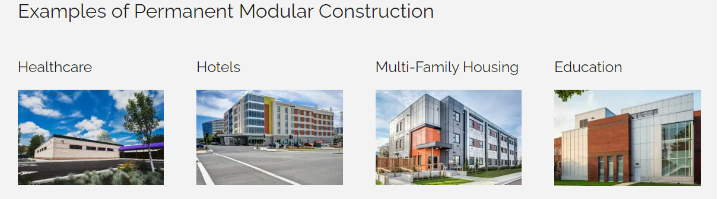
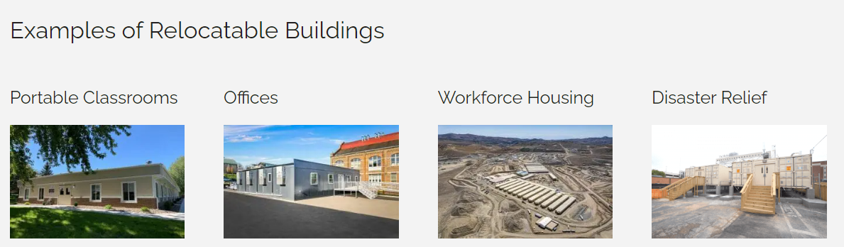
PMC/RB的相关应用
。
https://www.modular.org/markets-served/。

Slide 6
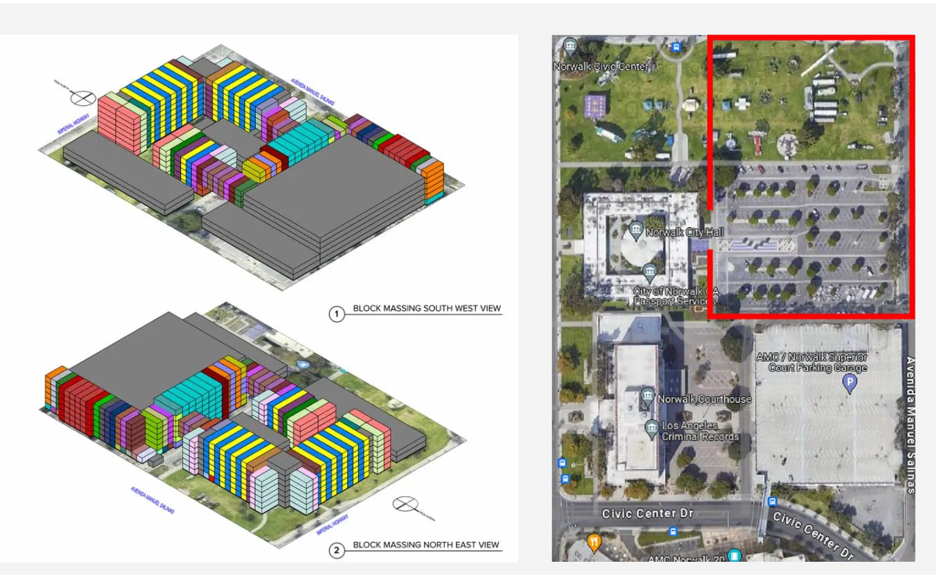
大型PMC项目示例
2023 年 4 月，名为“the Walk”的项目。的多户住宅综合体位于加利福尼亚州诺沃克，由两栋建筑组成，总占地面积为 139,150 平方英尺。该开发项目包括 58 套专用经济适用房单元，预计将成为北美最大的住宅模块化建筑项目。
。
https://www.modular.org/2024/02/11/the-norwalk-multifamily-modular-project-case-study/

Slide 7
北美市场规模
年份 | PMC公司收入 | PMC项目价值 | 建筑开始价值 | 年度PMC市场份额
2015 | $2,040,500 | $3,710,000 | $173,729,905 | 2.14%
2016 | $3,301,664 | $6,003,025 | $244,509,444 | 2.46%
2017 | $3,979,680 | $7,235,782 | $246,089,662 | 2.94%
2018 | $4,943,067 | $8,987,396 | $243,316,997 | 3.69%
2019 | $5,025,355 | $9,137,010 | $255,013,842 | 3.58%
2020 | $4,496,791 | $8,175,984 | $186,315,485 | 4.39%
2021 | $4,379,159 | $10,303,904 | $186,653,947 | 5.52%
2022 | $5,294,258 | $12,312,229 | $204,344,212 | 6.03%
MBI估计，在北美有255家模块化制造公司从商业模块化行业中产生收入，其中的122家公司是MBI的会员
MBI从参与北美PMC的95家制造商收集和分析了收入数据，总收入为1,972,370,853美元，最高为2.2亿美元，最低为50万美元。这些制造商的平均收入为20,761,798美元
模块化工厂产出（即模块化部分）大约占项目总成本的43%
（平均模块化收入/0.43）x 255公司 = 模块化项目的总价值
模块化总价值/总建设开始价值 = 模块化市场份额
(US $000s) Source: Modular Building Institute
https://www.modular.org/industry-analysis/

Slide 8
北美市场规模未来预测
预测值
从2015年到2022年，PMC公司市值的年复合增长率（CAGR）是14.59%。
2020年至2021年收入下滑可能是受到COVID-19疫情影响
市场份额和收入稳步扩张，预计在2030年之前PMC公司总收入超过$9,000,000,000并取得约10%的建筑市场份额
(US $000s) Source: Modular Building Institute
https://www.modular.org/industry-analysis/

Slide 9
美国地区模块化建筑市场结论
美国永久模块化建筑（PMC）行业在2022年的市场规模达到120亿美元，占新建筑启动总量的6.03%。这一市场份额的增长相当显著，自2015年以来几乎增长了三倍，当时市场份额仅为2.14%。
在2022年，24家模块制造商报告的总产量为8,123,554平方英尺，平均每家为338,481平方英尺。据估计，使用模块化建筑的项目约占2022年新建筑总面积的6.14%。
2022年完成的62个模块化项目。这些项目的平均大小为24,057平方英尺（ 2235平方米），平均每个项目由37个模块组成。从批准到占用的平均完成时间仅为309天，而这些项目的平均总成本为6,708,142美元，平均每平方英尺成本为278.84美元（约2015rmb）。
。
https://www.grandviewresearch.com/industry-analysis/us-modular-construction-market-report
https://www.modular.org/

Slide 10
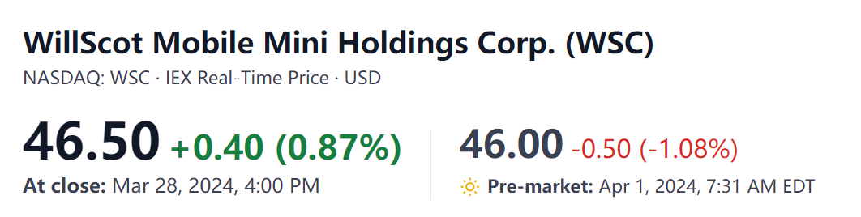
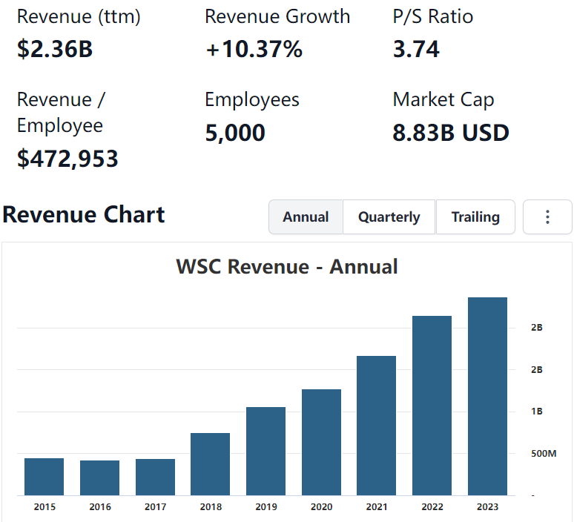
北美模块化建筑公司一览
美国最大的一些PMC公司包括：
Modular Genius：提供教育、办公、军事、政府等领域的模块化建筑解决方案。（私人公司）
WillScot Mobile Mini：是北美最大的移动办公室和模块化存储解决方案提供商。（上市公司）
Pac-Van：提供各种模块化建筑解决方案，包括办公空间、学校、医疗设施等。（隶属于General Finance Corporation，被United Rentals, Inc.收购）
Vanguard Modular Building Systems：专注于为教育、商业和工业市场提供模块建筑。（私人公司）
BOXX Modular：提供模块化建筑和存储解决方案，服务于多个行业，包括商业、教育和医疗行业。（隶属于Black Diamond Group Limited）
。
https://www.thomasnet.com/articles/top-suppliers/modular-buildings-companies-manufacturers/

Slide 11
关于PMC行业头部公司并非为上市公司的联想
高度专业化：一些行业特别专业化，需要特定的技术或专业知识，可能导致较少的公司能够有效竞争并占据市场领先地位。
高资本需求：如果一个行业需要显著的前期投资（如制造业或重工业），这可能限制了新参与者的数量，并导致现有企业通过并购来增强市场地位。
早期发展阶段：在一些较新的或快速发展的行业中，许多企业可能仍处于成长阶段，可能更倾向于保持私有状态以保持灵活性和控制权，直到它们达到更成熟的发展阶段。
多样化的资金来源：对于需要大量资本的公司，作为更大集团的一部分可能更容易获取必要的资本和资源，尤其是在传统融资渠道外寻求支持时。
结论： PMC市场还处于早期发展阶段，但该行业的资金投入大，科研成本高，大多隶属于科技财团或者其他资本组织。目前市场集中度并不高，猜测，在保持资金供应并在核心技术有竞争力的情况下，能够在美国PMC市场有一定的份额。

Slide 12
全球模块化建筑产业分析
根据2020到2022年的的数据，模块化建筑每个季度的销售额虽有波动，但每年都在稳步上升。说明模块化建筑市场正在扩大
中国相对其他国家占有极大的销售份额，相比之下美国的的销售额并不突出，相对市场较大，有利于出口投资
https://www.imrg.ru/Block-modular_buildings.html

Slide 13
北美装配式房屋市场数据渠道
美国普查局（U.S. Census Bureau）：普查局发布了包括建筑许可、住宅建筑开工以及完成情况的月度和年度报告。访问链接：https://www.census.gov/
美国建筑协会（Associated General Contractors of America, AGC） 访问链接：https://www.agc.org/
国家模块化建筑协会（Modular Building Institute, MBI）：MBI是模块化建筑行业的领先国际贸易协会。访问链接：https://www.modular.org/
You can use financial news websites like Bloomberg, Reuters, or Yahoo Finance for this purpose. These platforms allow users to search for companies by name and view detailed financial information, including market capitalization, earnings, stock performance, and more.
上市股票分析：https://stockanalysis.com/stocks/wsc/financials/
北国公司搜：https://www.sec.gov/edgar/searchedgar/companysearch

Slide 14
新兴模块化建筑公司规模一览
Mighty Buildings
Year Founded 2017
Status Private
Employees 162
Latest Deal Type
Series BB
Latest Deal Amount
$52M
Investors 45
Website www.mightybuildings.com
Boxabl
Year Founded 2017
Status Private
Employees 150
Latest Deal Type
Crowdfunding
Latest Deal Amount $385K
Investors 16
Website
www.plantprefab.com
Plant Prefab
Year Founded 2015
Status Private
Employees 53
Latest Deal Type
Series D
Latest Deal Amount $9.6M
Investors 21
Website
www.plantprefab.com

